Slide 1


GRADUATION CEREMONY
歡迎造訪KIMEP大學
Welcome to KIMEP University

Slide 2
GRADUATION CEREMONY

Slide 3

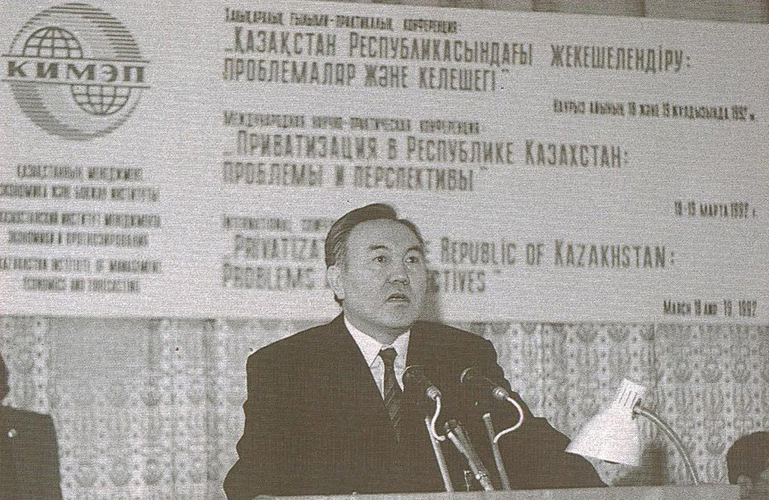
1992年1月14日
在哈薩克斯坦總統納扎爾巴耶夫的決議下，建立了KIMEP大學的前身，哈薩克斯坦管理、經濟與戰略研究院。

Slide 4

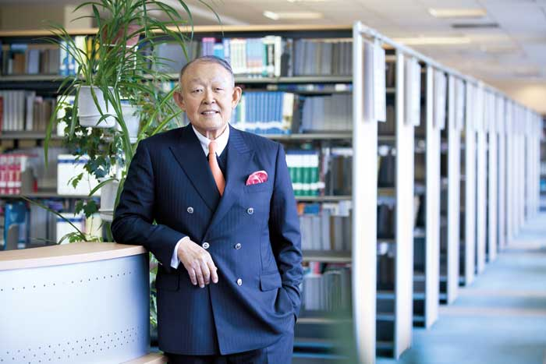
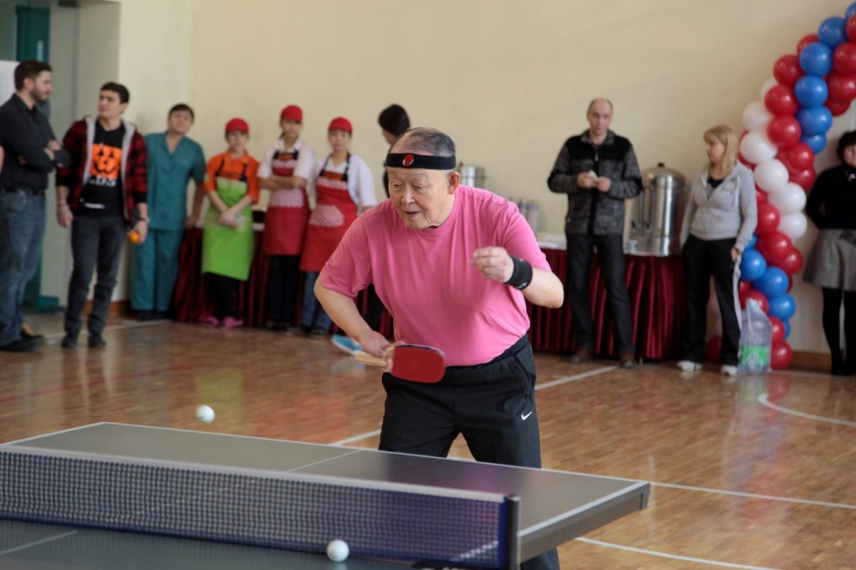
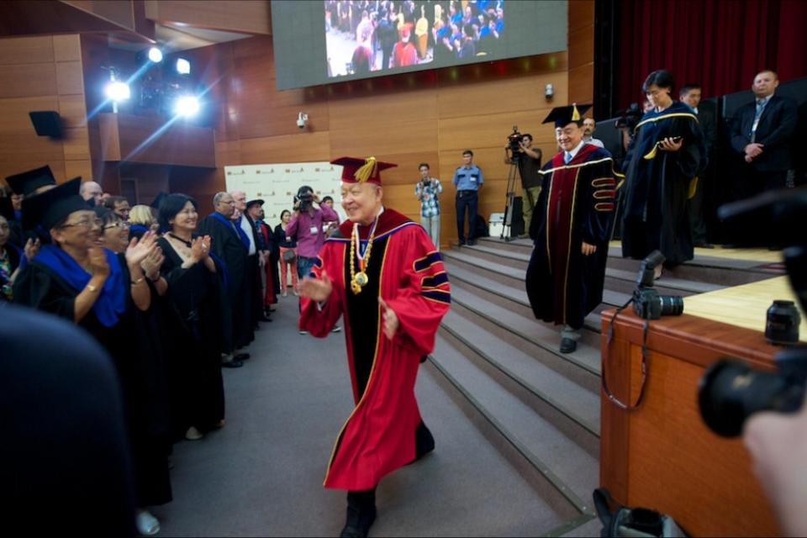
方燦榮博士
1936年生美籍韓裔人士，加州大學洛杉磯分校經濟學教授，舊金山大學終身榮譽教授，哈薩克斯坦總統前經濟顧問，KIMEP大學前身董事會主席，2000年起任KIMEP大學校長至今。業餘愛好健身，打乒乓球。

Slide 5



哈薩克斯坦管理，
經濟與戰略研究院
KIMEP大學

Slide 6
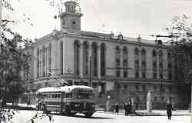
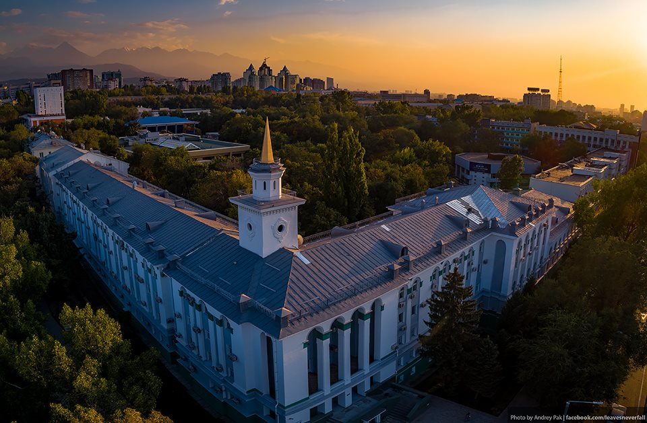

Slide 7


中亞範圍內最具影響力的人文經濟類高校
北美教育模式
純英文授課
性價比
教育品牌

Slide 8
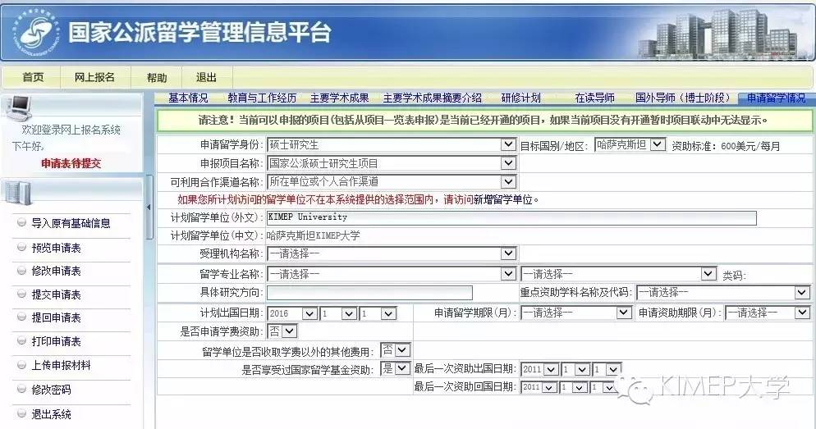
2016年中國國家留學基金委可公派留學哈薩克斯坦院校名單
新增KIMEP大學

Slide 9
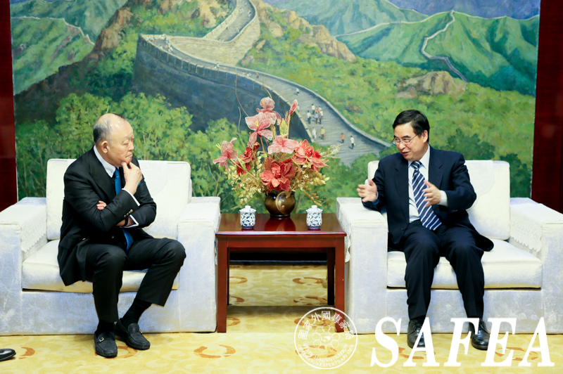
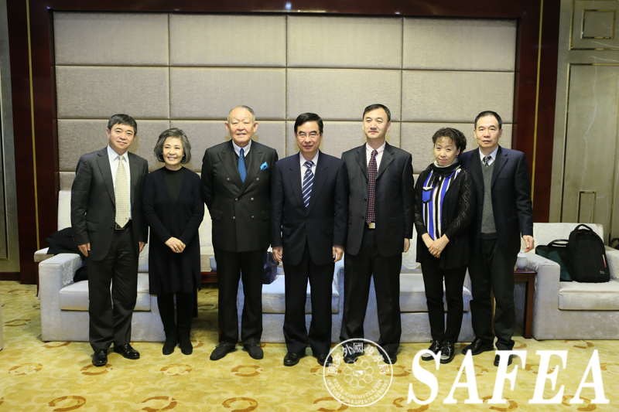
2018年起KIMEP大學正式成為中國國家外專局境外培訓合作機構，機構編號187001。
這也是目前中亞地區唯一一所與中國
國家外專局進行境外合作培訓的機構。

Slide 10
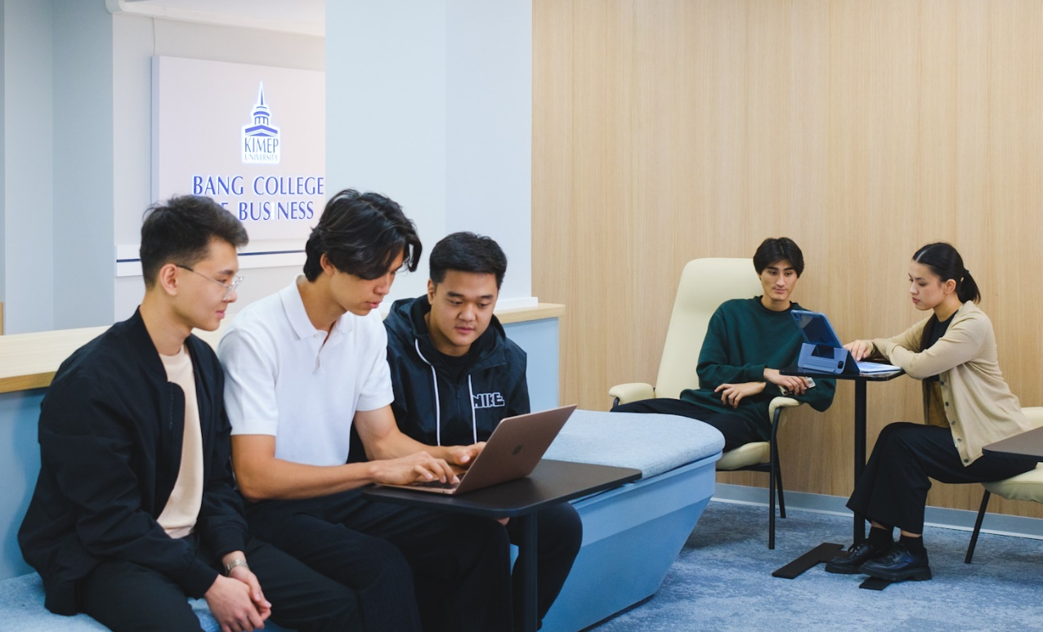


KIMEP大學院系設置
商學院

Slide 11



KIMEP大學院系設置
社會科學學院

Slide 12

KIMEP大學院系設置
人文教育學院

Slide 13
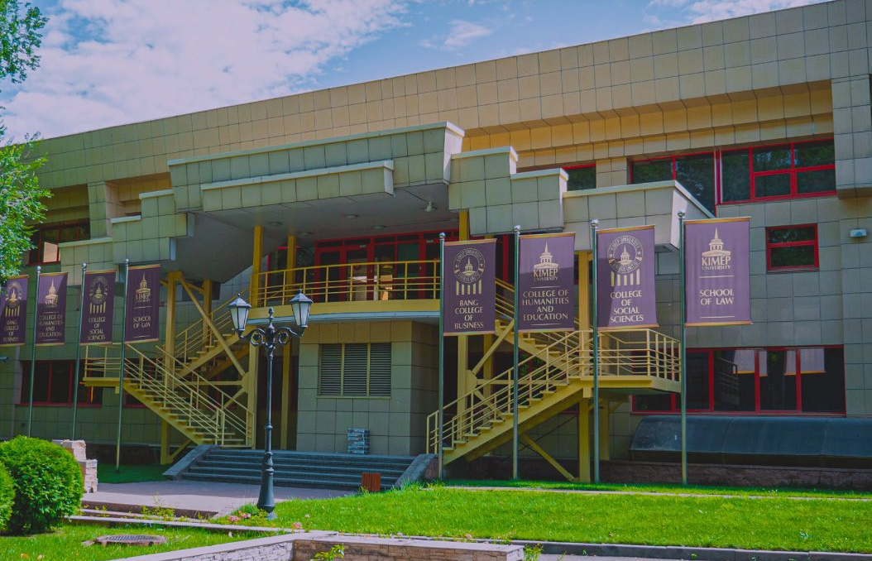
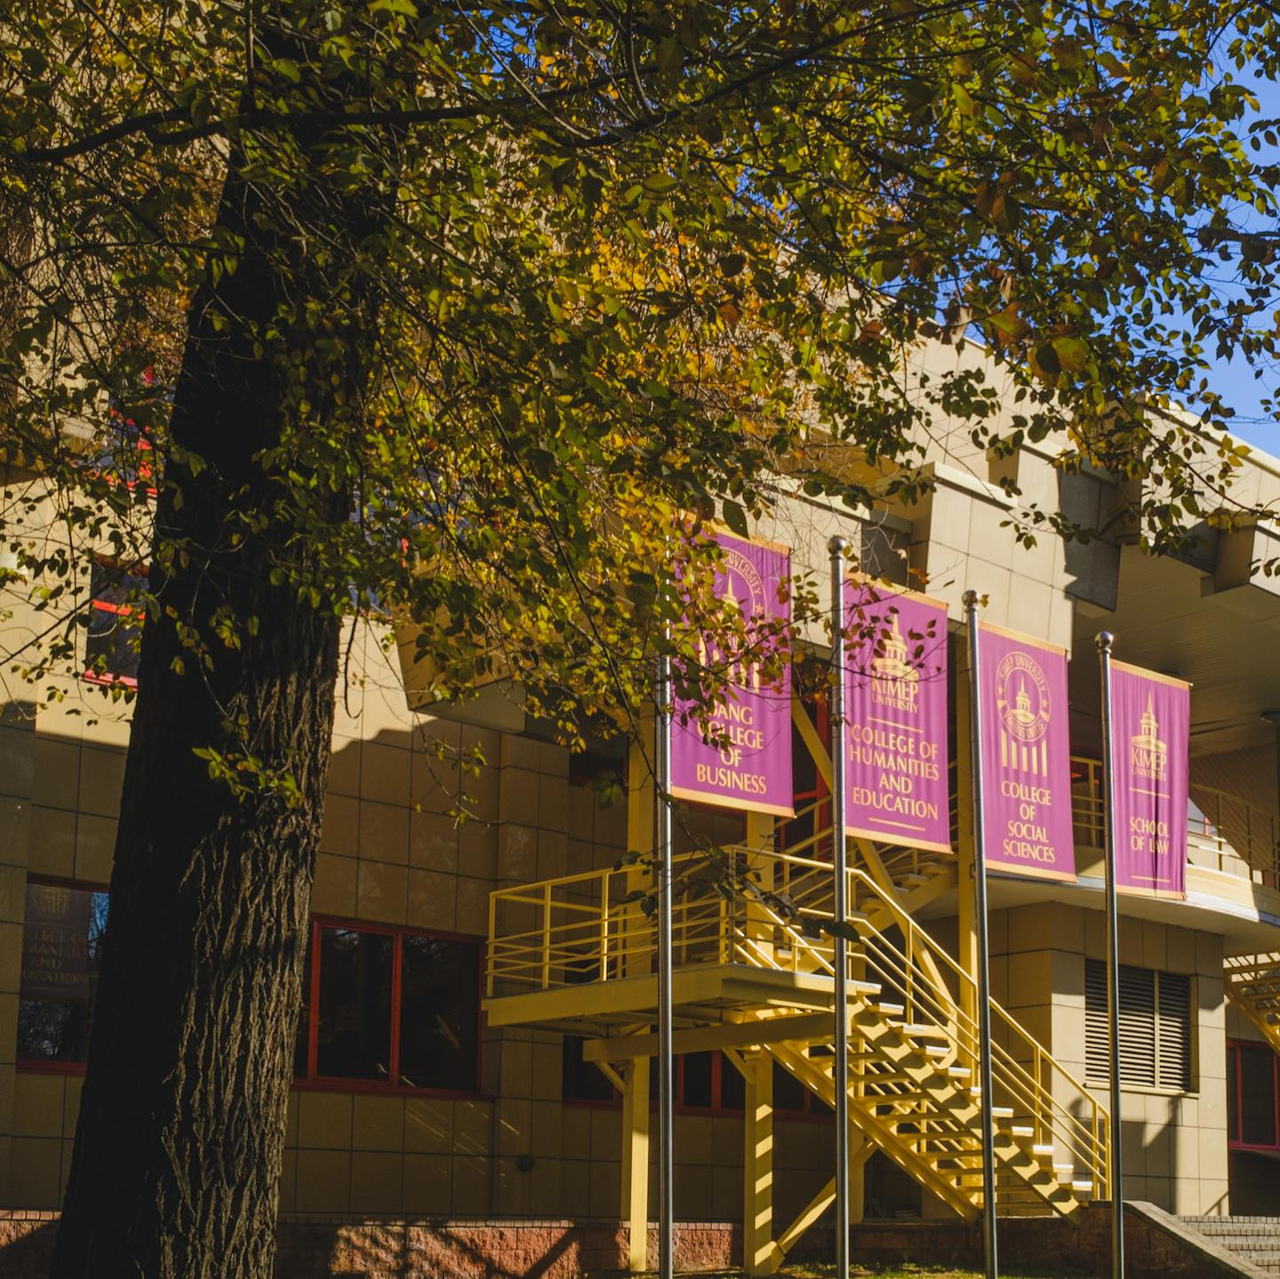

KIMEP大學院系設置
法學院

Slide 14
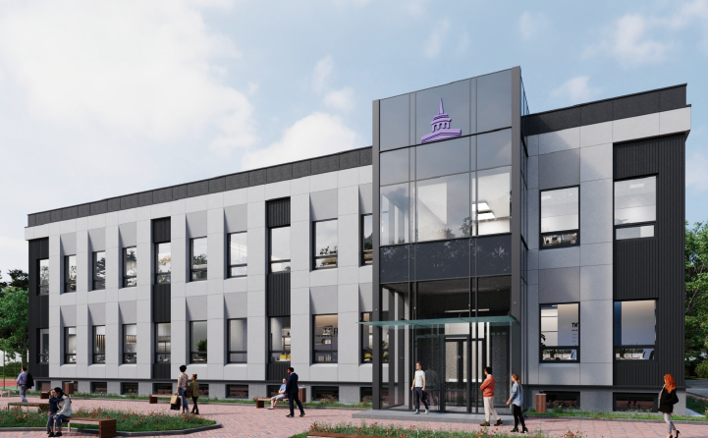

KIMEP大学院系设置
計算機科學與數學學院

Slide 15
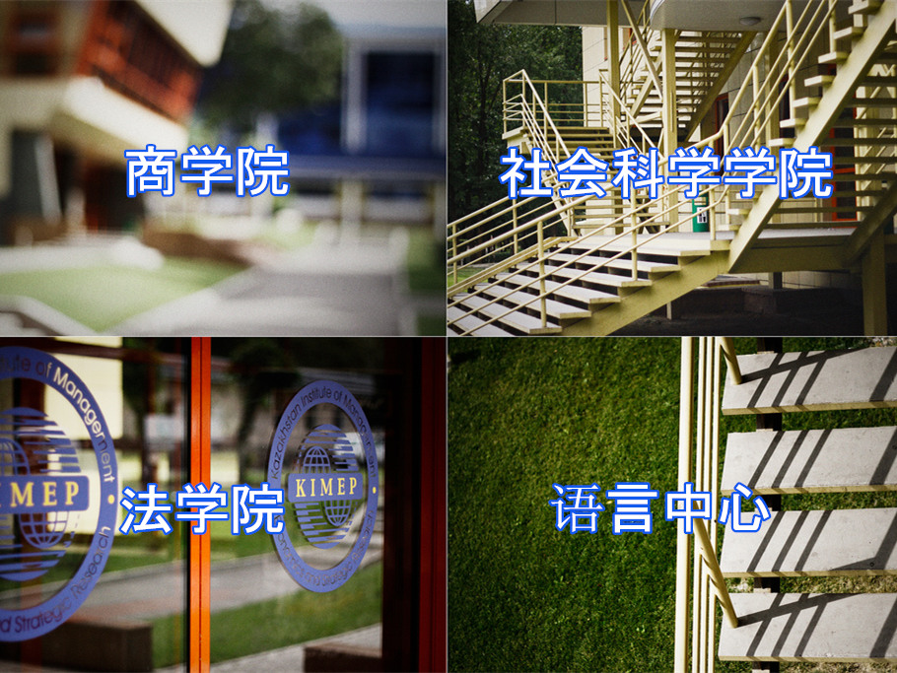
KIMEP大學院系設置
Bang College of Business
College of Social Science
Law School
Language Center

Slide 16


高級工商管理碩士
職業認證項目
迷你MBA
領導力培訓項目
企業管理培訓項目

Slide 17
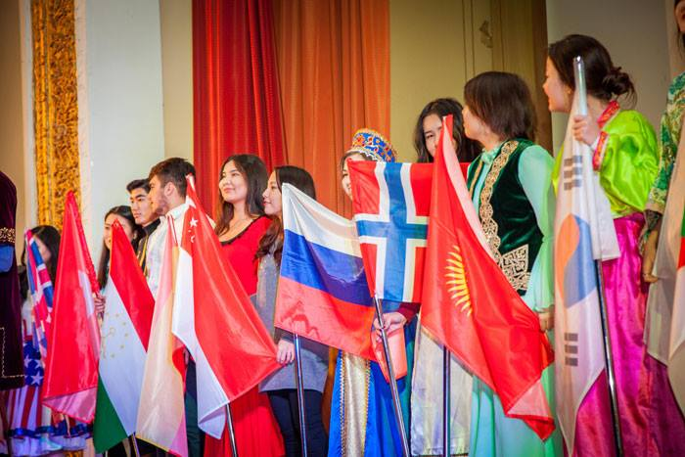
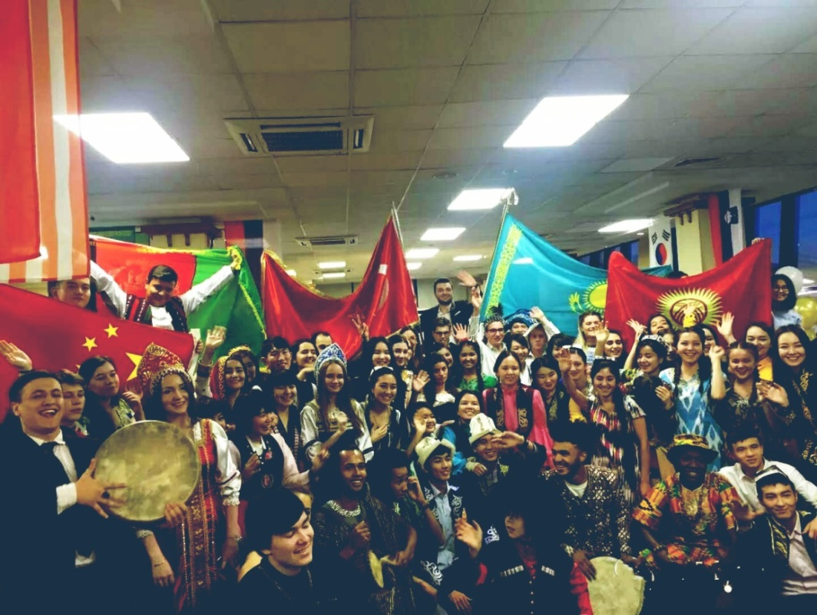
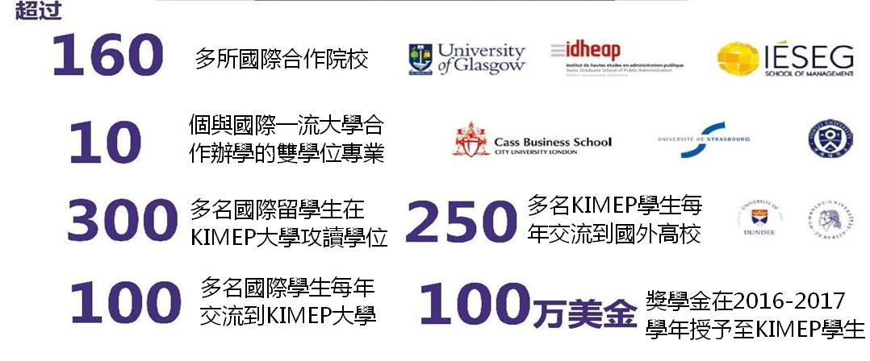

Slide 18















KIMEP大學中方合作院校與機構

Slide 19

約30％的KIMEP學生每年獲得各類獎學金
2014年至今，中國留學生共獲得約合$40,000獎學金

Slide 20

榮獲獎學金的中國留學生
商學院學生唐努爾
（對外經貿大學學士，獲金融碩士專業年度100％獎學金）
商學院學生葉然
（廈門大學學士，獲金融碩士專業本年度50％獎學金）
“在KIMEP真切的認識到了學習是自己的事。”
“很榮幸進入KIMEP大學深造，繼續我的金融之夢。在KIMEP每一位學生都是VIP，去接受最好的教育和服務，享用最好的設施。我很高興這裡還有一個以KIMEP中國事務辦公室為核心的大家庭。只要心在一起，夢想就從這裡開始。我們繼續加油！”

Slide 21

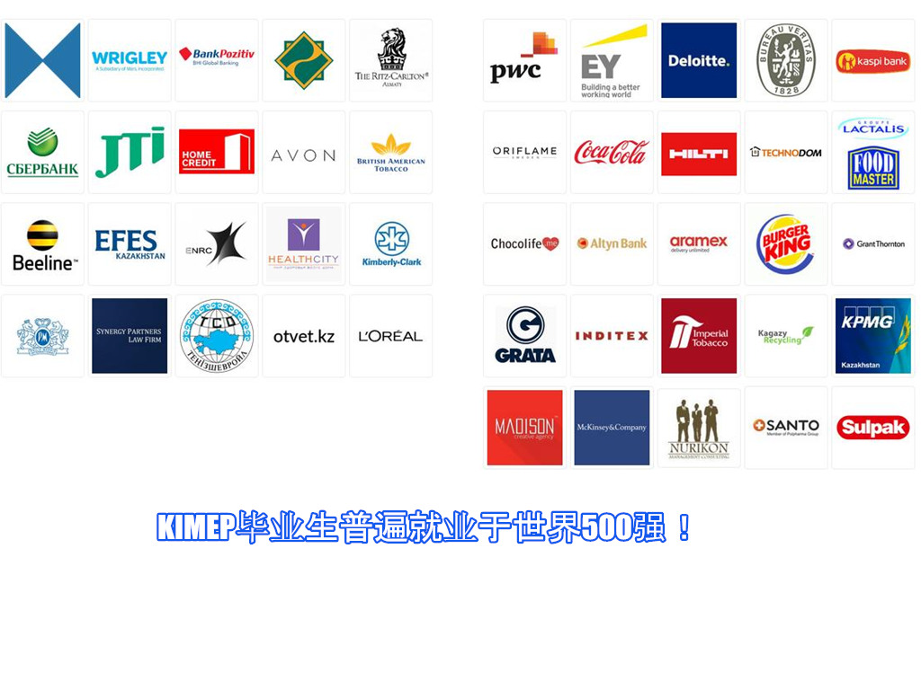





KIMEP畢業生普遍就業於世界500強

Slide 22








各式各樣的學生組織

Slide 23
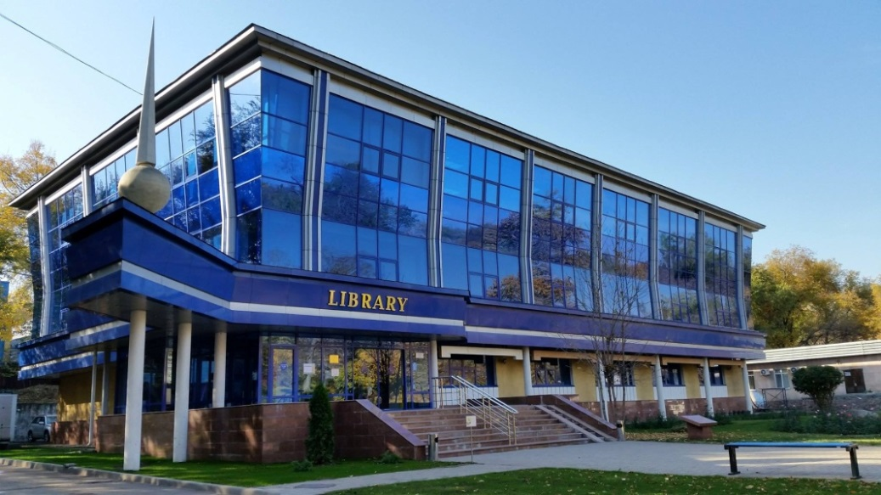


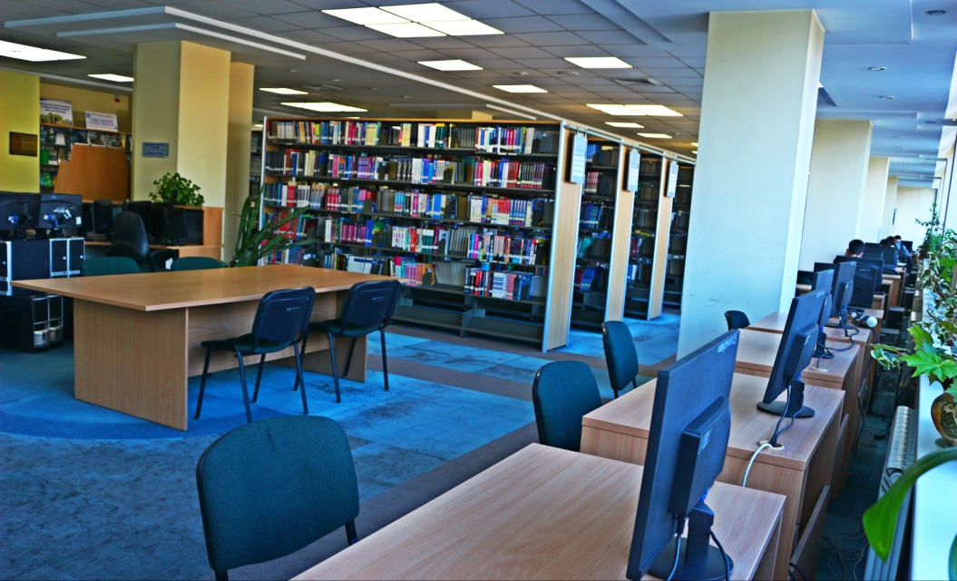
中亞規模最大的英文圖書館
Foundation
Management
Management
Core
Concepts
Decision
Making
Course work
KIMEP credits

Slide 24

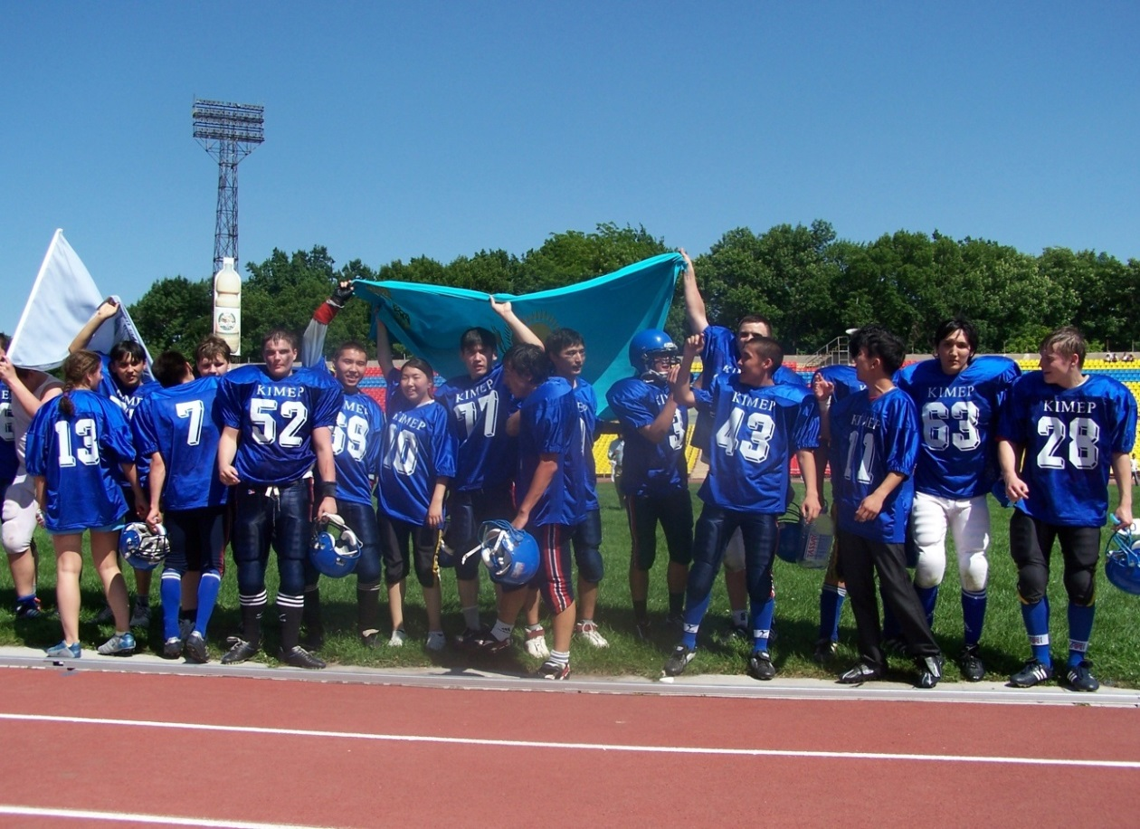

KIMEP大學
欖球隊巨人隊
（TITANS）
Foundation
Management
Management
Core
Concepts
Decision
Making
Course work
KIMEP credits

Slide 25


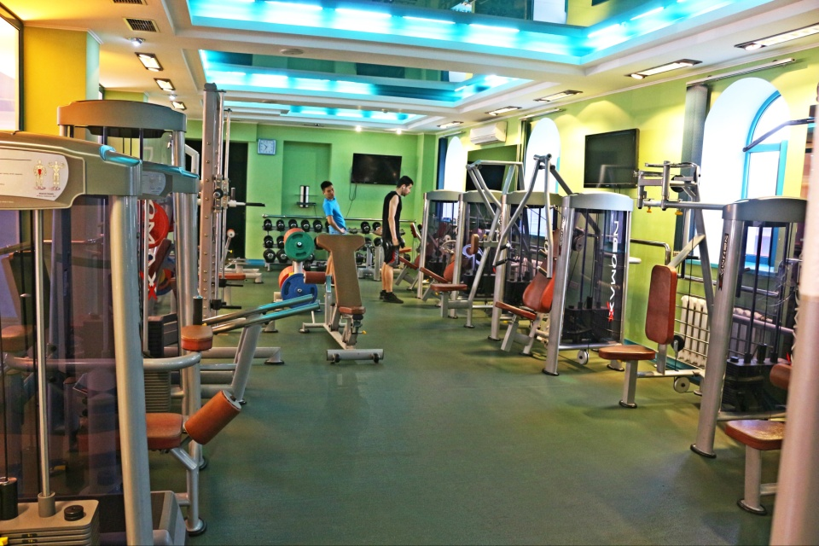
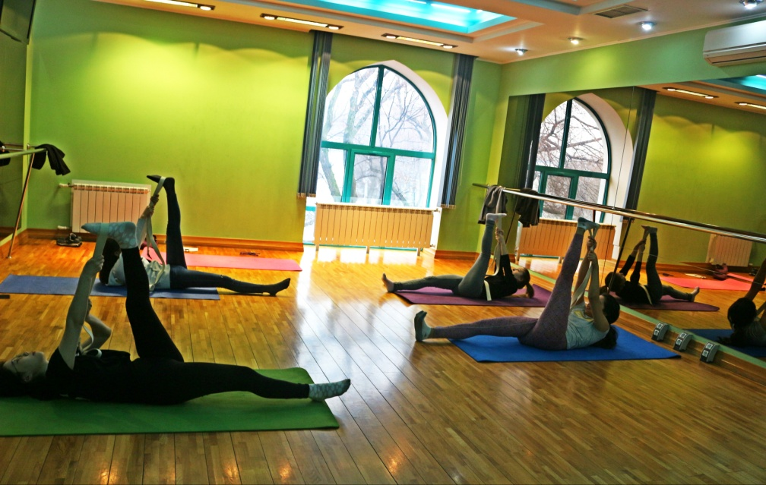
設備先進的健身房
Management
Core
Concepts
Decision
Making
Course work
KIMEP credits

Slide 26
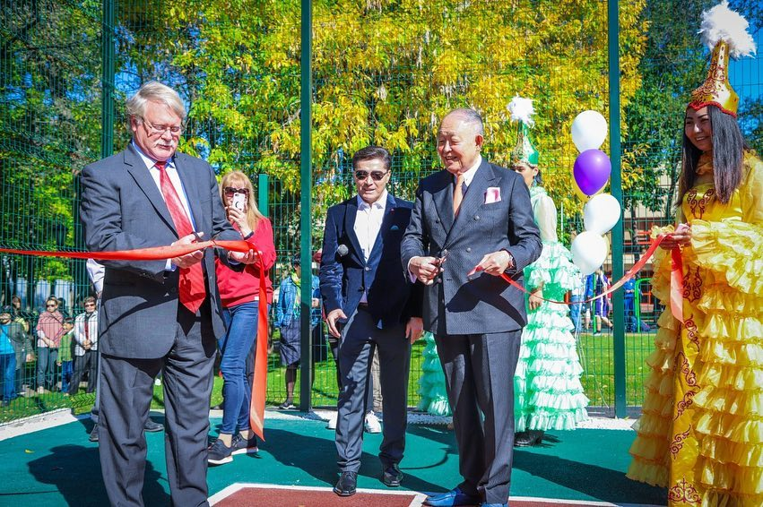
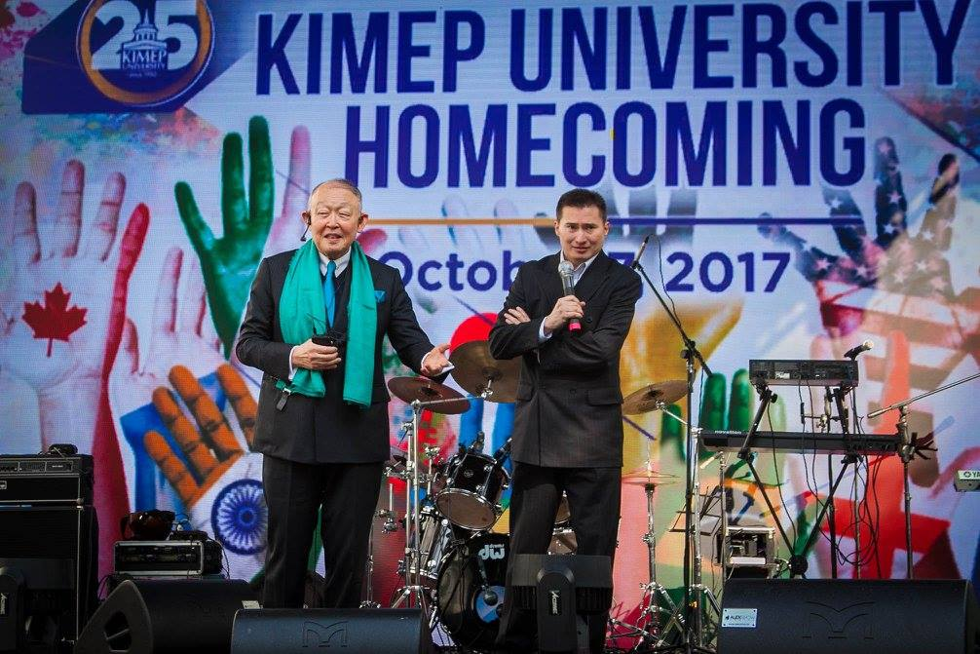

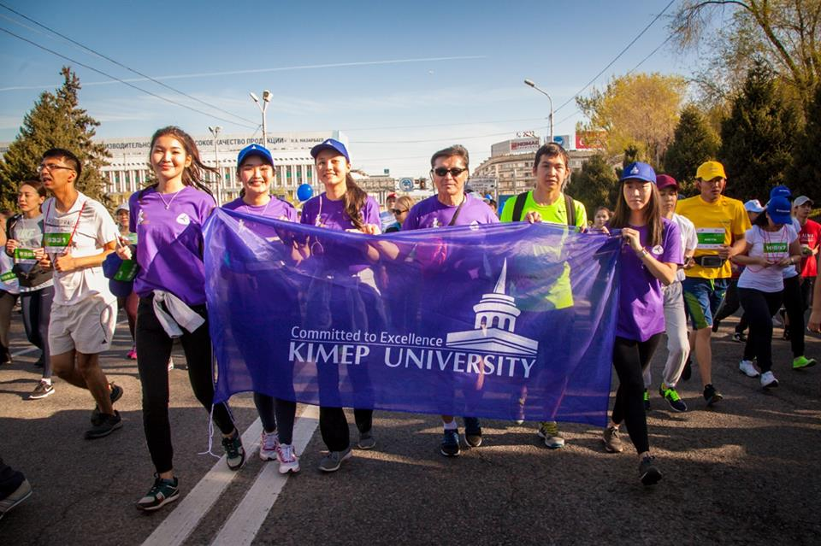
豐富多彩的校園生活
Foundation
Management
Management
Core
Concepts
Decision
Making
Course work
KIMEP credits

Slide 27
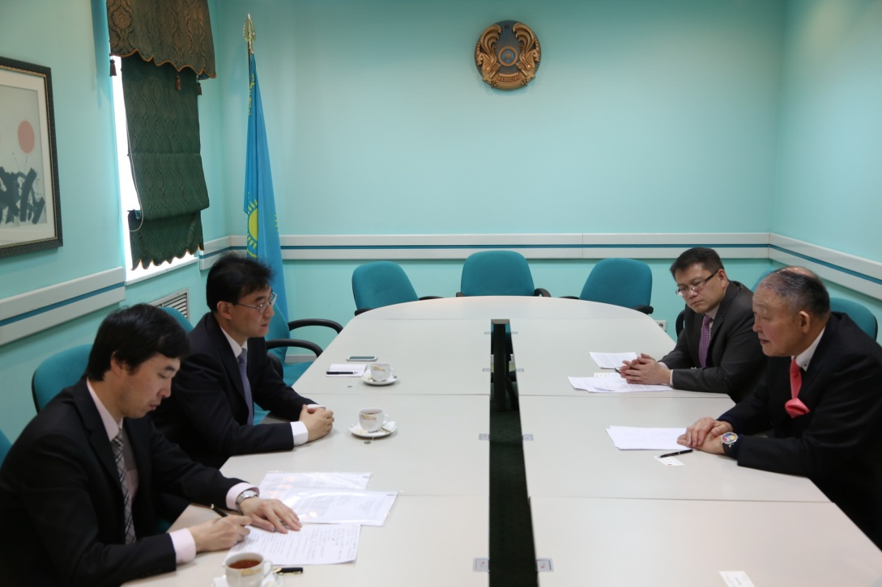
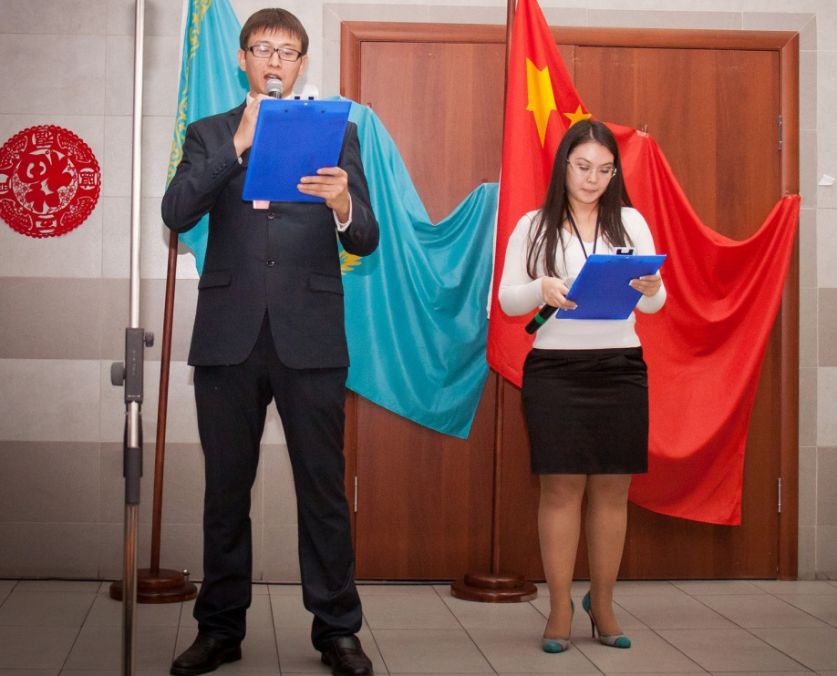
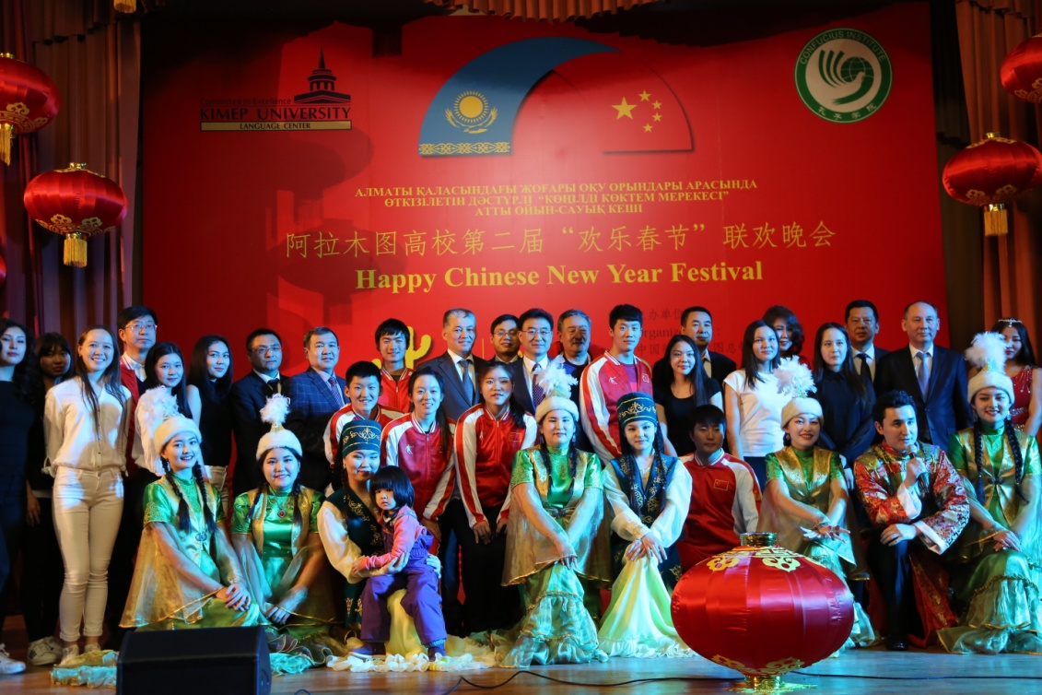
2015年4月1日中國駐阿拉木圖總領事張偉應邀訪問KIMEP大學並會見校長方燦榮博士。
Foundation
Management
Decision
Making
2013年KIMEP大學中國辦公室成立
Course work
KIMEP credits
2017年阿拉木圖高校“歡樂春節”聯歡晚會。

Slide 28
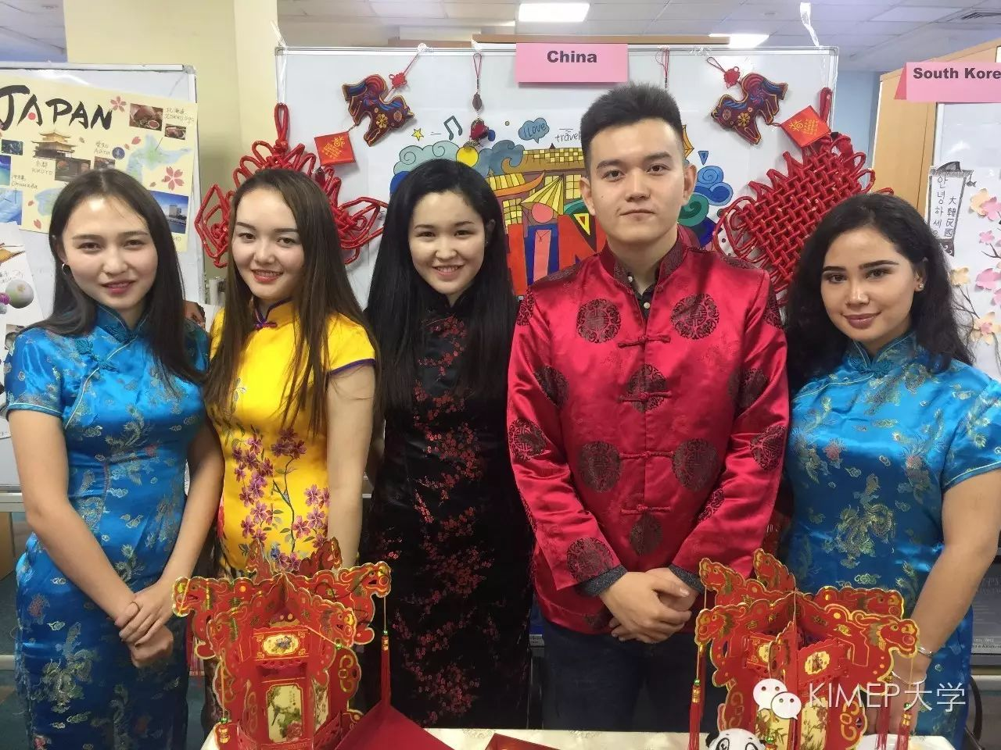
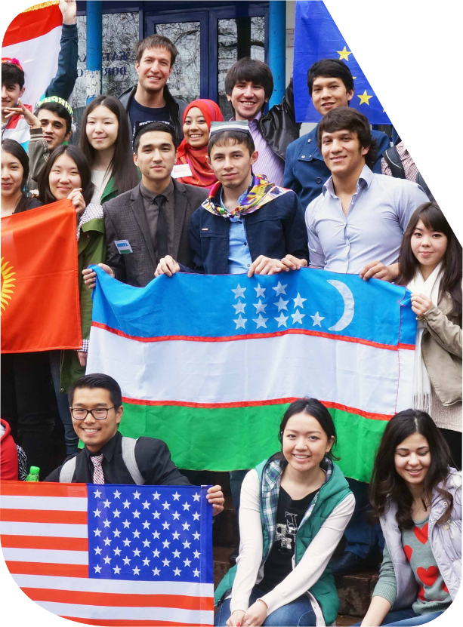
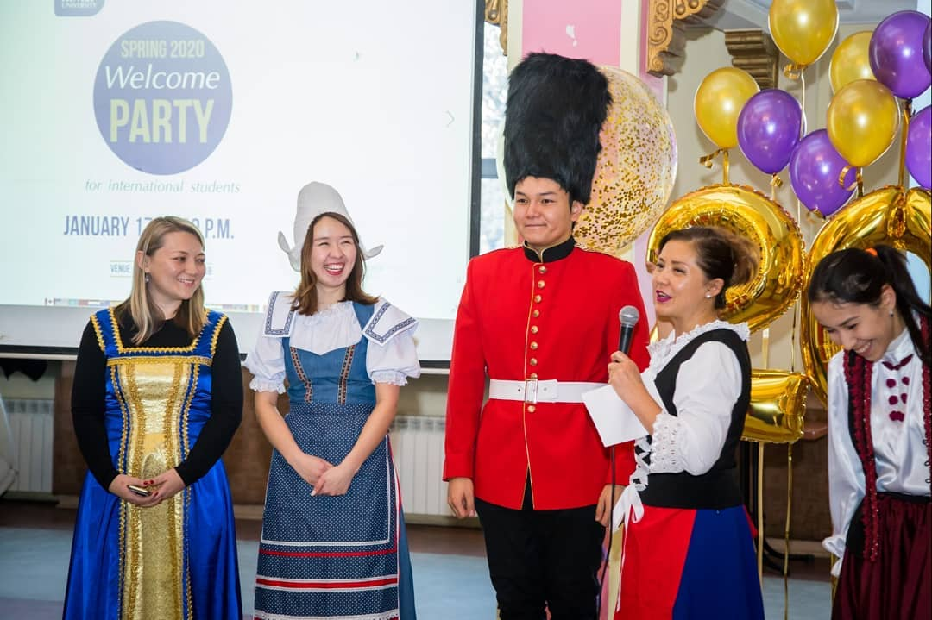
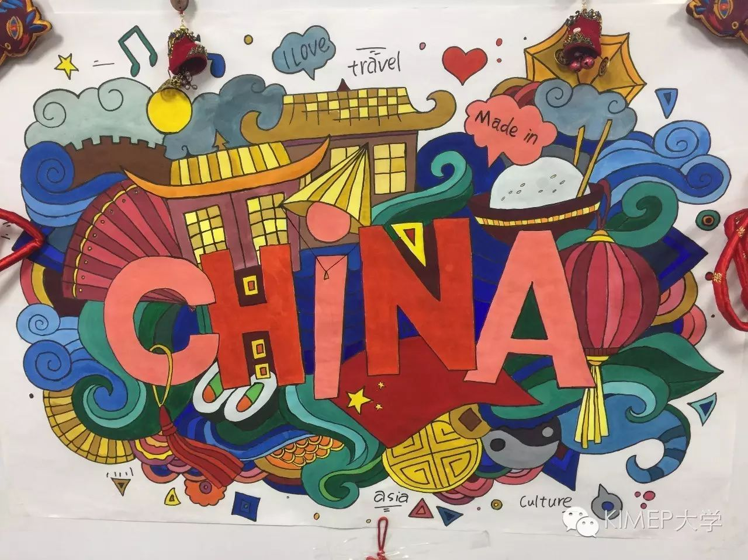
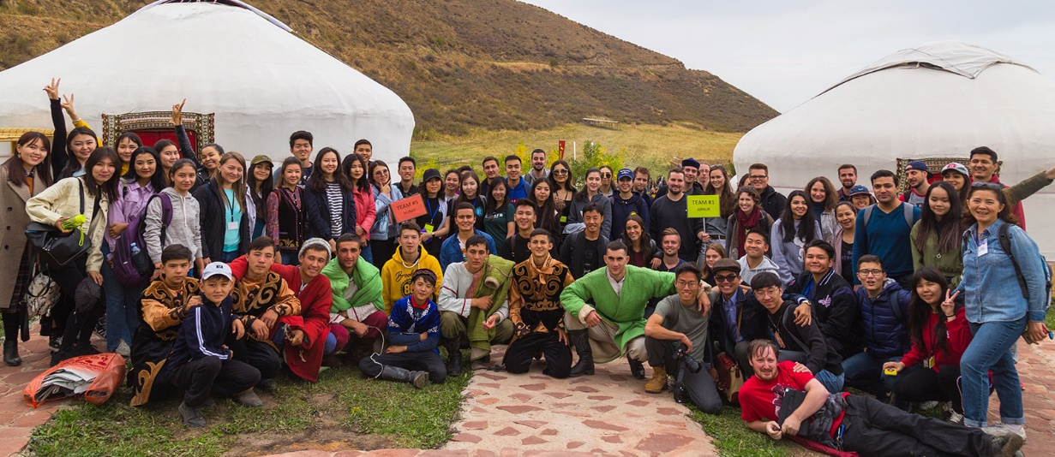
國際學生節
Foundation
Management
Management
Core
Concepts
Decision
Making
Course work
KIMEP credits
中國展台剪影

Slide 29
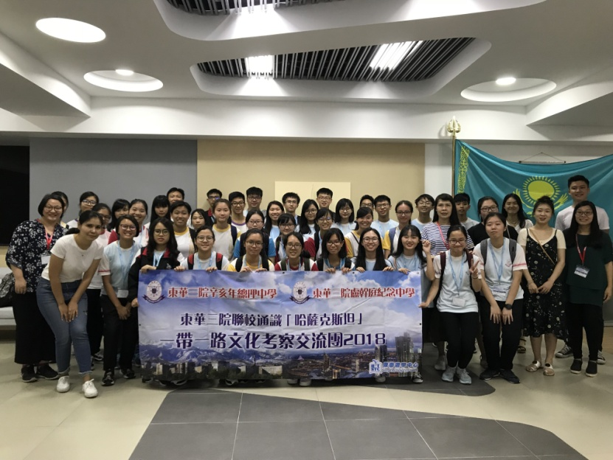
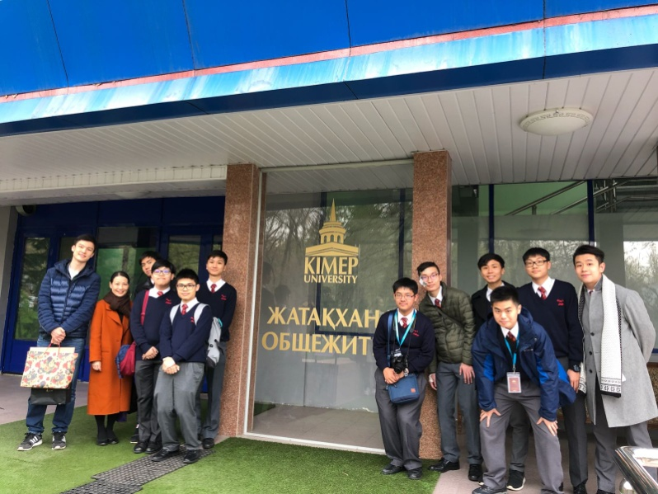
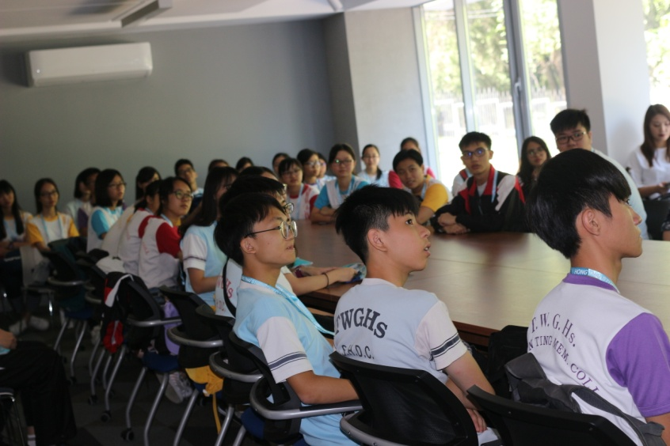
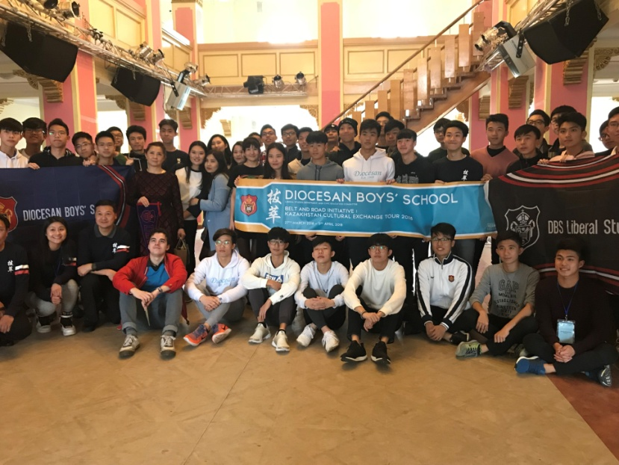
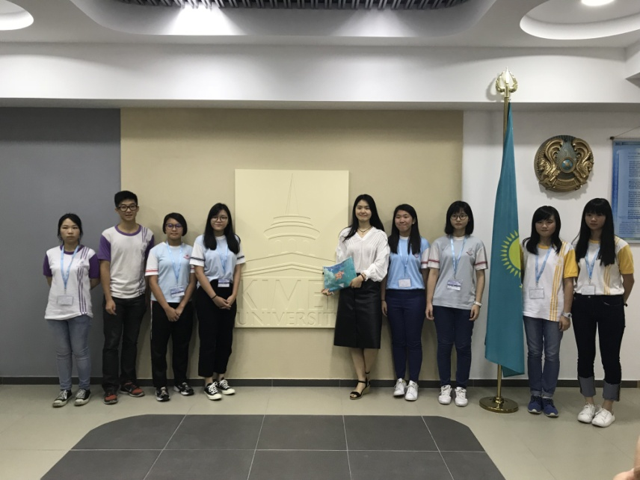
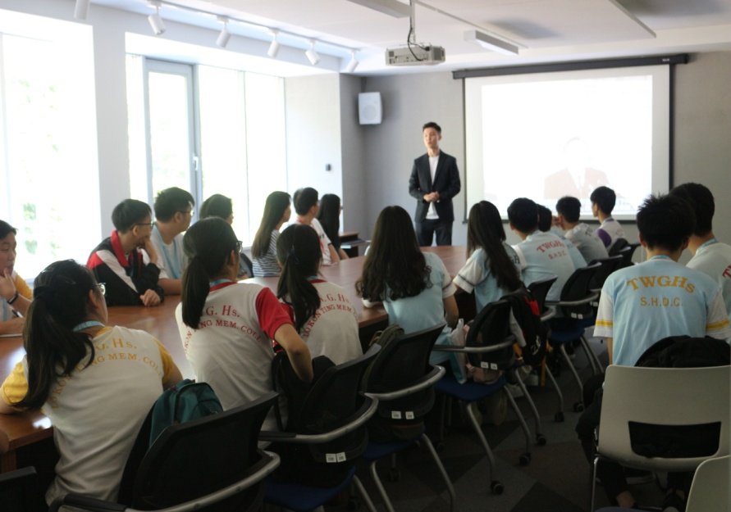
來訪我校的香港中學
Foundation
Management
Decision
Making
Course work
KIMEP credits

Slide 30
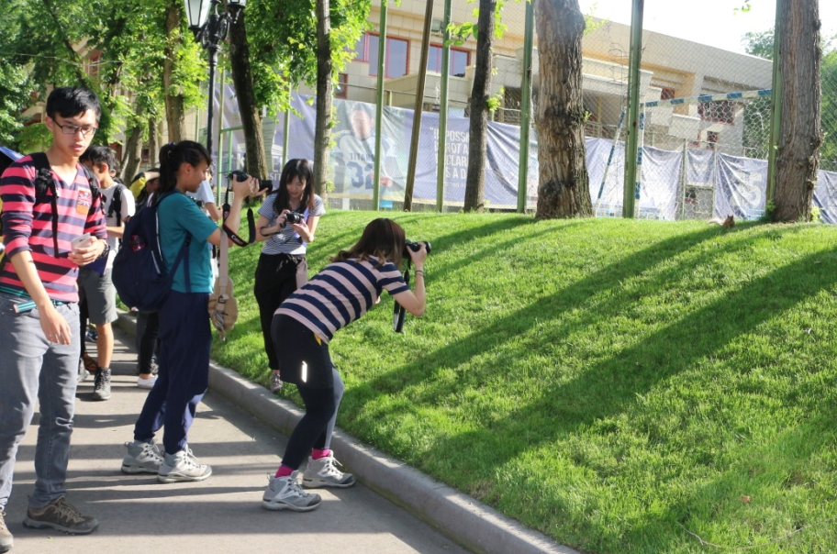
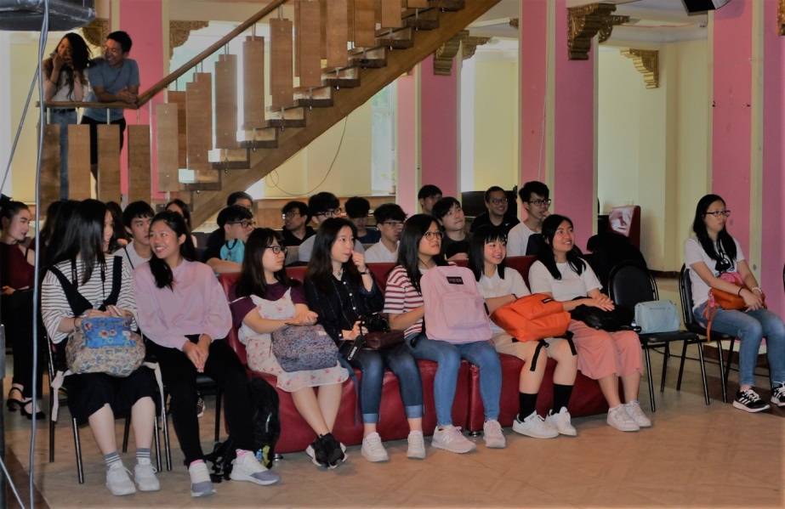
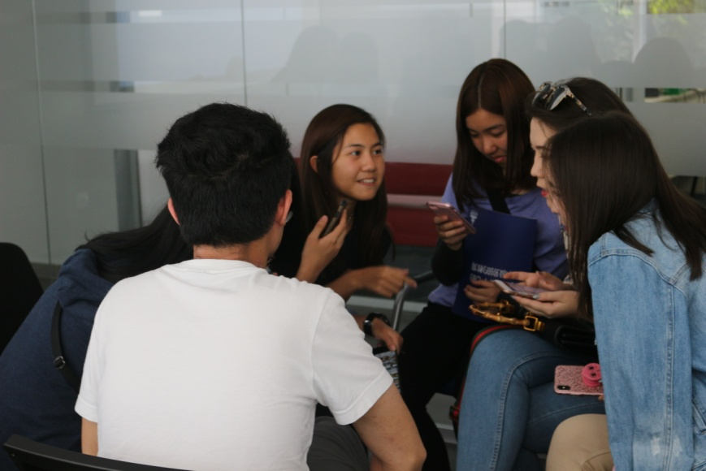
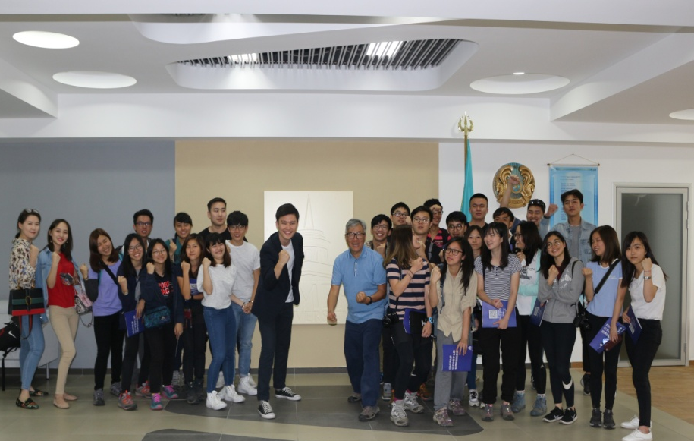
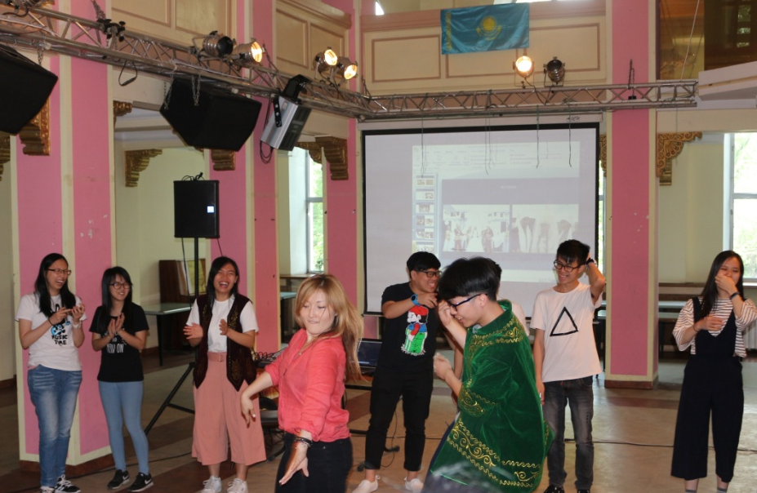
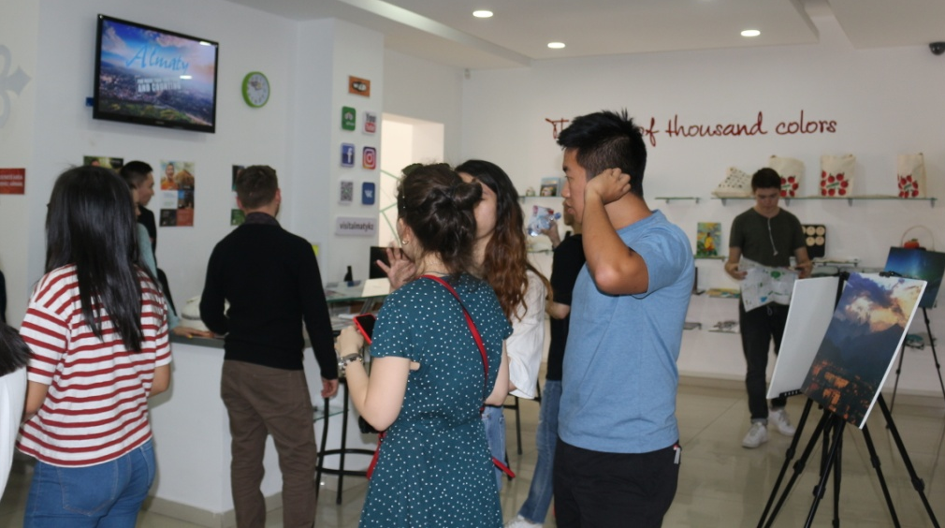
來訪我校的香港大學
Foundation
Management
Management
Core
Concepts
Decision
Making
Course work
KIMEP credits

Slide 31
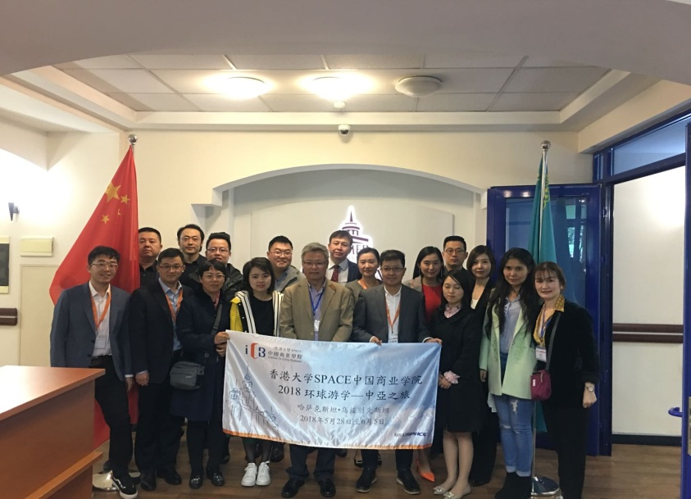
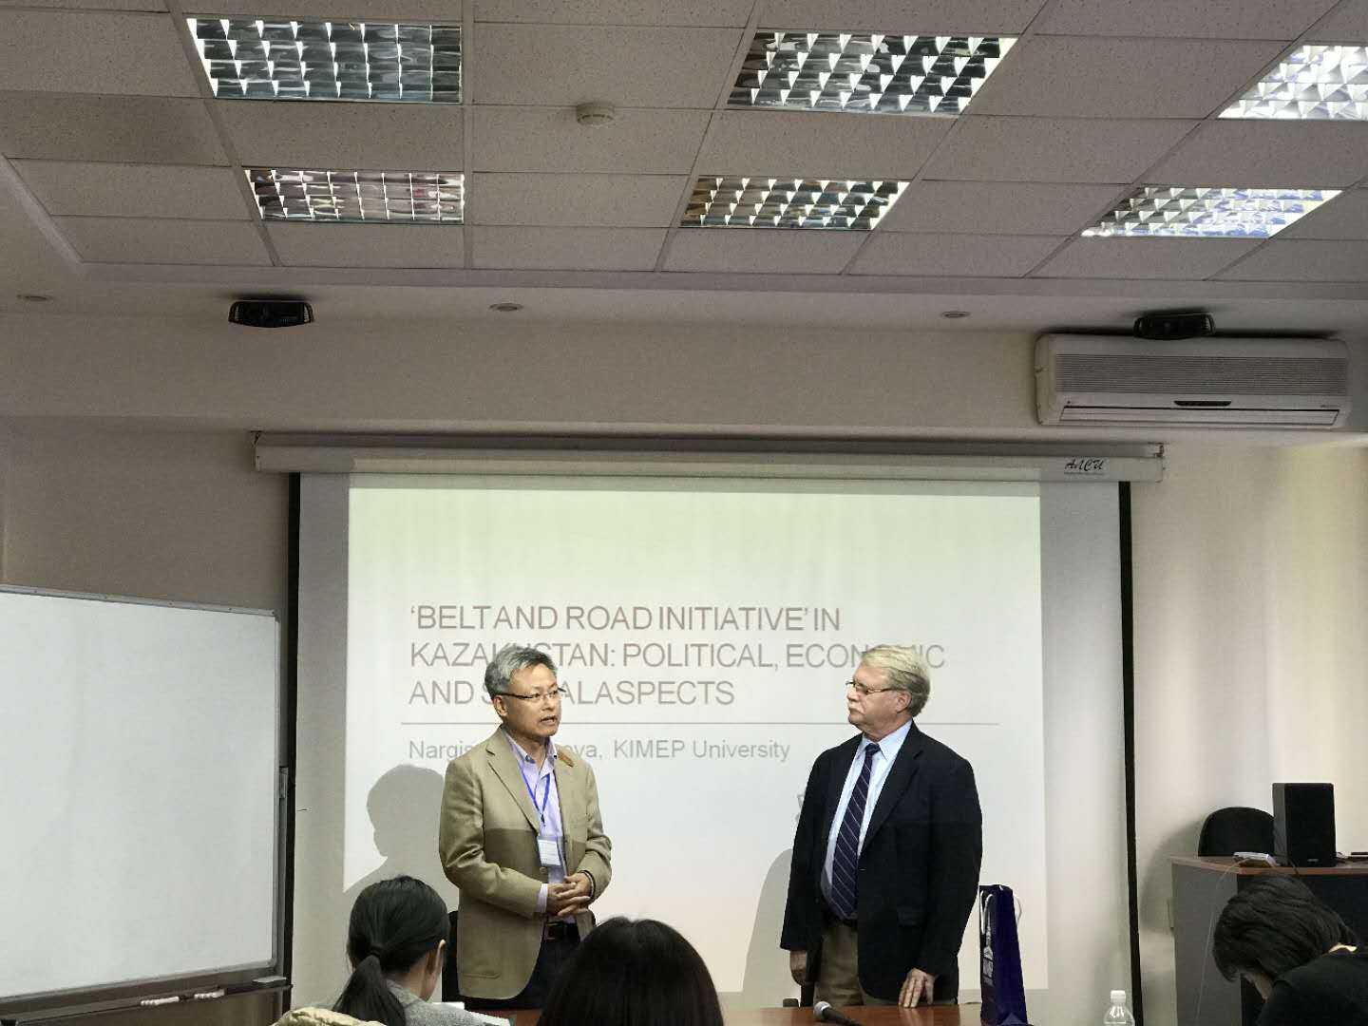
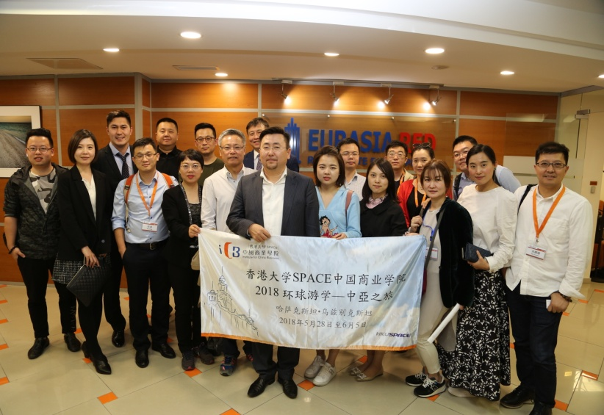
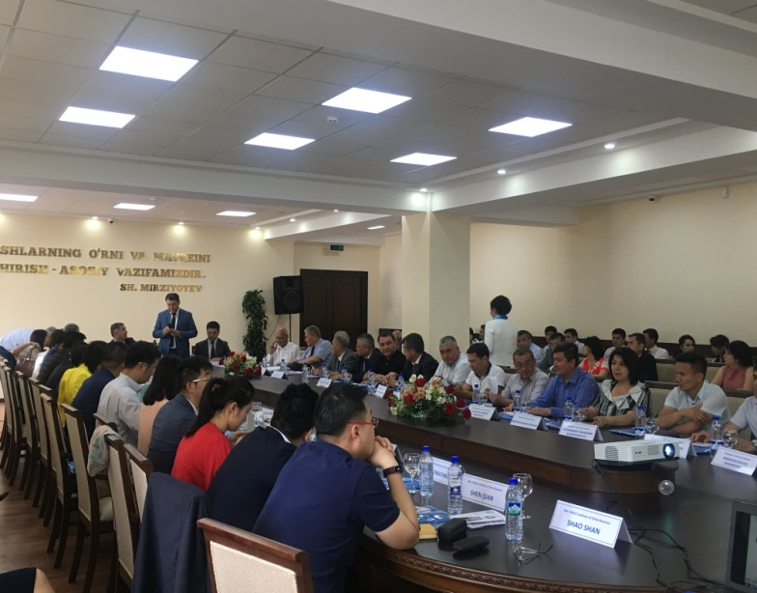


香港大學SPACE中國商業學院
Foundation
Management
Management
Core
Concepts
Decision
Making
Course work
KIMEP credits

Slide 32





中國全國政協副主席，“一帶一路”國際合作香港中心
主席梁振英先生來訪我校
Foundation
Management
Management
Core
Concepts
Decision
Making
Course work
KIMEP credits

Slide 33


KIMEP大學中文網 https://www.kimep.kz/cn/
KIMEP大學中文微信公共賬戶

